Slide 1
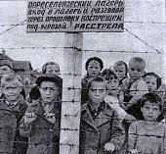
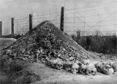
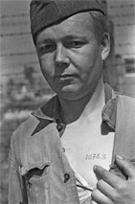
Люди, прошедшие ад. К годовщине восстания в Бухенвальде

Slide 2
К сожалению, до настоящего времени мы не располагаем достоверными сведениями о численности советских военнослужащих, плененных немецко-фашисткими захватчиками в 1941 1945 гг. Зарубежные исследователи Д. Гернс, К. Штрайт, опираясь на документы вермахта и С считают, что в немецком плену находилось от 5,2 до 5,7 млн. бойцов и командиров Красной Армии.

Slide 3
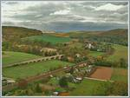
Бухенвальд был построен на вершине горы Эттельсберг, возвышающейся близ города Веймара, административного центра земли Тюрингия. Тюрингия — прелестный холмистый край

Slide 4
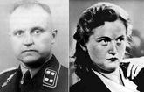
Карл и Ильза Кох заправляли конвейером смерти в концентрационном лагере Бухенвальд, перемоловшем десятки тысяч жизней. Карл Кох был назначен комендантом Бухенвальда в 1939 году. В то время как Кох упивался властью, наблюдая за ежедневным уничтожением людей, его жена испытывала еще большее удовольствие от мук заключенных

Slide 5
Бухенвальд был мужским лагерем. Каждому заключенному присваивался свой номер. Заучить свой порядковый номер на немецком языке узник должен был в течение первых суток. С этого момента набор цифр заменял имя.

Slide 6
В 1943 году около лагеря был построен железнодорожный вокзал.

Slide 7
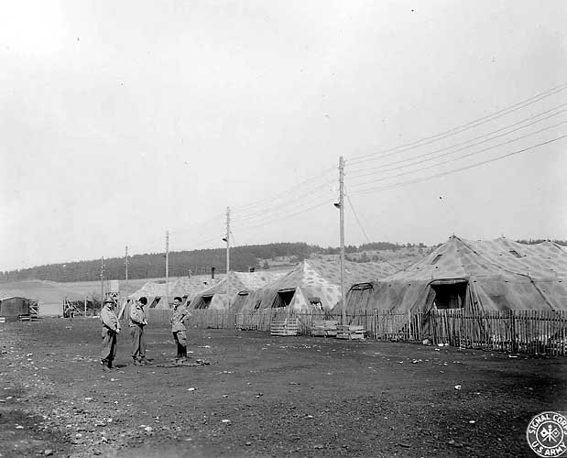
«Малый лагерь», иначе говоря, карантинная зона. Условия жизни в карантинном лагере были — даже в сравнении с основным лагерем — настолько бесчеловечны, что это едва ли поддается разумному постижению.

Slide 8
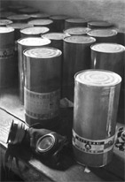
Крематорий - был самым страшным местом в лагере, обычно туда приглашали заключённых, под предлогом осмотра у врача, когда человек раздевался, ему стреляли в спину. Таким способом в Бухенвальде были убиты многие тысячи узников
Миллионы мужчин, женщин, стариков и детей были сожжены в крематориях Освенцима, удушены в газовых камерах Майданека, замучены на площадях Маутхаузена.

Slide 9
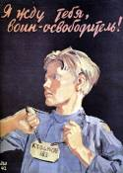
Международный День освобождения узников фашизма отмечается 11 апреля потому, что именно в этот день в 1945 году узники Бухенвальда, узнав о подходе союзных войск, успешно осуществили вооруженное восстание, обезоружили и захватили в плен более 800 эсэсовцев и солдат охраны, взяли в свои руки руководство лагерем и только через двое суток дождались прихода американских солдат

Slide 10
Уже несколько лет мемориальный комплекс «Бухенвальд» сотрудничает с добровольцами, молодыми людьми в возрасте от 18 до 25 лет, которые приезжают со всей Европы на несколько месяцев и помогают сотрудникам библиотеки, архива и музея, ведут экскурсии на своих родных языках. Например, русский язык необходим в работе с архивом, так как поступает много писем из России, Украины и Белоруссии с просьбой выслать документы, подтверждающие пребывание адресанта в Бухенвальде. В самом архиве нет, к сожалению, людей, владеющих русским языком.

Slide 11
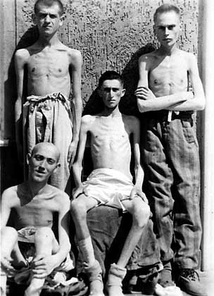
Создатели мемориального комплекса «Бухенвальд» сохранили здание крематория и газовых камер, хотя газовые камеры и использовались лишь для дезинфекции одежды. В стены крематория вмонтированы таблички с именами на разных языках: это родственники погибших увековечили их память. Сохранились наблюдательные вышки и колючая проволока в несколько рядов, не тронуты ворота лагеря с надписью «Каждому свое», которую читали и перечитывали заключенные, простаивая часами на леденящем ветру на аппельплаце

Slide 12
На траурном митинге, посвященном памяти умерщвленных товарищей, 19 апреля 1945 года узники Бухенвальда всех национальностей дали клятву, которая была известна тогда всему миру, но теперь, к сожалению, позабыта: "...мы прекратим борьбу только тогда, когда последний фашистский преступник предстанет перед судом народов. Уничтожение фашизма со всеми его корнями - наша задача".

